Slide 1

Вакансии с портала HeadHunter
Куратор: Надежда Гераськина
Команда 3:
Аладинский Георгий Александрович
Дмитрий Тапанович Мандал
Панов Артём Сергеевич
Больбот Елизавета Владимировна
Notes:
Добрый день, я участник команды №3, Аладинский Георгий Александрович, хотел бы представить вам наш проект по предсказанию ЗП с портала HH

Slide 2
Задачи и цели
Цель проекта: Создать сервис, который предсказывает уровень заработной платы на основе анализа вакансий с помощью методов машинного и глубокого обучения.
Цели на год:
🔍
Сбор данных
📊
EDA и подготовка к ML
📈
Создание и обучение ML-моделей
🛠️
Создание сервиса
🧠
Создание и обучение нейронных сетей DL
⭐
Дополнительные функции и улучшения
Notes:
Цель проекта: Создать сервис который предсказывает уровень заработной платы, на основе анализа вакансий с помощью методов машинного и глубокого обучения
Цели на этот: Сбор, предобработка и а анализ данных, создание сервисов(API и Streamlit) а дальнейшие попытки улучшить модель

Slide 3
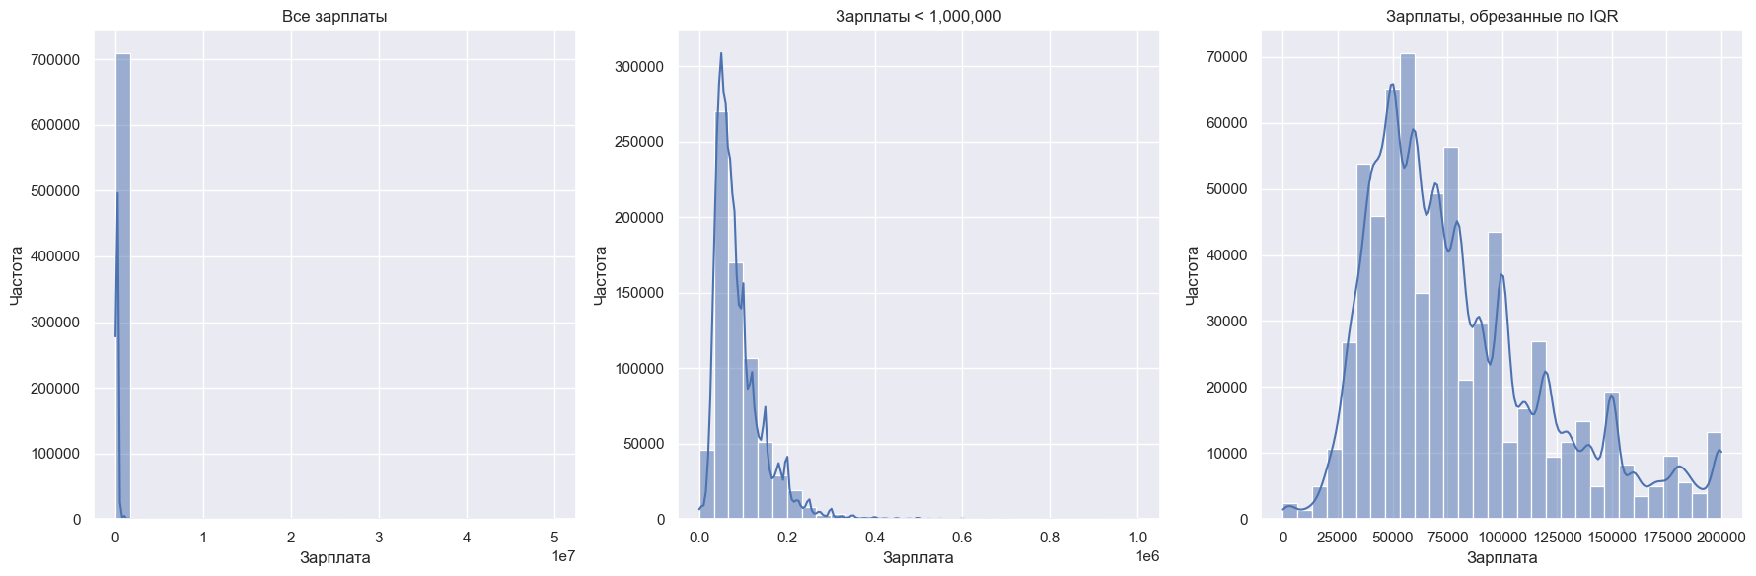
Описание данных
Размер датасета: 709 572 строк, 122 признака.
Некоторые признаки содержат до 99% пропущенных значений.
Признаки описывают вакансии, включая зарплаты, навыки, тип занятости, график работы, регион и другие категории.
Диапазон зарплат варьируется от минимальных до очень высоких.
Notes:
В нашем изначальном датасете присутствует более 700+ тысяч строк и 122 признака
Признаки абсолютно разные, от заработной платы и навыков, до места проживания и доп информации
Так же стоит учесть, что в некотрых признаках содержится до 99% пропущенных значений

Slide 4
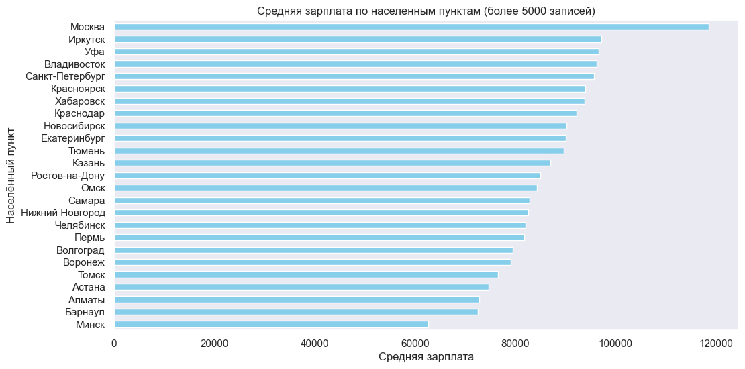
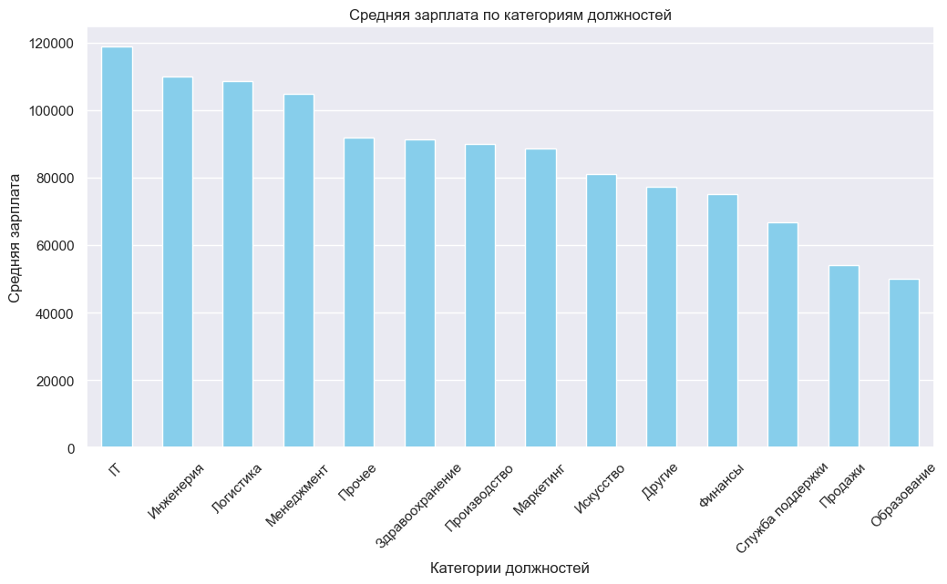
EDA
Обработаны пропущенные значения, удалены нерелевантные признаки
Объем данных после обработки: 709 524 записей, 43 признака
Больше всего вакансий ориентированы на следующие города: Москва, Санкт-Петербург, Екатеринбург, Новосибирск, Красноярск
Самая высокая средняя заработная плата в IT и инженерии, а самая маленькая в образовании
Notes:
В рамках одного из чекпоинтов было выполнено EDA в рамках которого принимал участие каждый член команды, мною были проанализированы 25% признаков из интересных могу скать про признаки основаные на месте проживаний: город, станция метро и другие
В итоге удалось сократить кол-во признаков до 43

Slide 5
Метрики качества
🟦 Абсолютные ошибки
🟩 Качество интерпретации данных
🔵 RMSE - (Root Mean Squared Error)
🟢 R² (Коэффициент детерминации)
🔵 MAE (Mean Absolute Error)
🟧 Ошибки в процентах
🟥 Устойчивость к выбросам
🟠 SMAPE (Symmetric Mean Absolute Percentage Error)
🔴 MedAE (Median Absolute Error)
Notes:
Метриками качества было принято выбрать следующий метрики:
Абсолютные ошибка RMSE и MAE
Качество интерпретации данных R2
Ошибки в процентах SMAPE
Устойчивость к выбросам MedAE
Мы считаем, что данных метрик на данный момент достаточно что бы понять какая модель нам лучше подходит

Slide 6
Бейзлайн-модель
Бейзлайн был построен используя среднее значение зарплаты как предсказание для всех записей.
Полученные метрики:
🔵 RMSE – 99590.31
🔵 MAE – 42519.632
🟢 R² – 0.0
🟠 SMAPE – 46.64%
🔴 MedAE – 34089.938
Дальнейшие шаги: применение более сложных подходов
Notes:
В качестве Baseline модели были взяты среднее значения ЗП как предсказание для всех записей, результаты такой модели можно увидеть на слайде

Slide 7
Улучшение бейзлайна
Были приняты попытки улучшения бейзлайна, путем предобработки данных с помощью: StandardScaler, OneHotEncoder, LabelEncoder. Так же были обучены различные модели.
DecisionTreeRegressor
LinearRegression
🔵 RMSE – 51413.942
🔵 MAE – 26090.648
🟢 R² – 0.4947
🟠 SMAPE – 29.31%
🔴 MedAE – 15788.492
🔵 RMSE – 64151.253
🔵 MAE – 32800.14
🟢 R² – 0.2134
🟠 SMAPE – 36.36%
🔴 MedAE – 23599.383
RandomForestRegressor
CatBoost
🔵 RMSE – 44484.304
🔵 MAE – 21484.424
🟢 R² – 0.6218
🟠 SMAPE – 24.32%
🔴 MedAE – 12514.5
🔵 RMSE – 54271.69
🔵 MAE – 29581.659
🟢 R² – 0.4818
🟠 SMAPE – 33.25%
🔴 MedAE – 21173.342
Notes:
Далле нами были приняты попытки улучшить бэйзлайн, путем предобработки данных с помощью StandrtScaler, OneHotEncoder, LabelEncoder и после этого были обучены 7 моделей В рамках чекпоинта в которомы мы обучали модели, мною была обучена модель LinearRegression но как и ожидалось серьезного результата она не дала из за не линейности и Неустойчивости к выбросам

Slide 8
Улучшение бейзлайна
AdaBoost
XGBoost
🔵 RMSE – 52624.323
🔵 MAE – 31336.274
🟢 R² – 0.4707
🟠 SMAPE – 35.46%
🔴 MedAE – 22492.852
🔵 RMSE – 55360.588
🔵 MAE – 30357.436
🟢 R² – 0.4608
🟠 SMAPE – 34.26%
🔴 MedAE – 21872.023
LightGBM
Вывод
🔵 RMSE – 53473.192
🔵 MAE – 26745.593
🟢 R² – 0.4969
🟠 SMAPE – 29.52%
🔴 MedAE – 17557.4
Если посмотреть на результаты всех моделей то можно сделать вывод, что лучшей моделью можно, смело, считать RandomForestRegressor.
Notes:
Если посмотреть на результаты всех моделей то можно сделать вывод что лучшей моедлью можно смело назвать RandomForestRegressor

Slide 9
Улучшение бейзлайна
Новые признаки:
snippet_requirement_length — длина описания требований.
employer_quality — показатель качества работодателя.
selectivity — показатель избирательности работодателя.
Seniority Level (Уровень квалификации).
is_central_metro - находится ли станция метро в центре города.
Снижение размерности
N | Время | Результат
20 | 8 мин 17 сек | 🔵 RMSE – 44484.304 🔵 MAE – 22287.332 🟢 R² – 0.4793 🟠 SMAPE – 25% 🔴 MedAE – 12941.199
25 | 9 мин 8 сек | 🔵 RMSE – 44846.4 🔵 MAE – 21712.37 🟢 R² – 0.6156 🟠 SMAPE – 24.57% 🔴 MedAE – 12686.5
30 | 10 мин 8 сек | 🔵 RMSE – 44679.432 🔵 MAE – 21522.357 🟢 R² – 0.6236 🟠 SMAPE – 24.37% 🔴 MedAE – 12560.01
35 | 10 мин 22 сек | 🔵 RMSE – 44375.096 🔵 MAE – 21542.446 🟢 R² – 0.6184 🟠 SMAPE – 24.39% 🔴 MedAE – 12582.5
Notes:
Были попытки улучшить бейзлайн путем добавления новых признаков и последующего снижения размерности
Мною были придуманы 2 признака Seniority Level и is_central_metro
А так же я выполнил снижение размерности
Результаты можно увидеть на слайде

Slide 10
Улучшение бейзлайна с помощью DL
В рамках данной работы мной была предпринята серия экспериментов по улучшению качества модели за счёт применения различных конфигураций глубоких нейронных сетей (DNN).
На первом этапе использовали базовую архитектуру сети с двумя скрытыми слоями — DNN [64,32]. Для повышения качества я последовательно модифицировал модель по следующим направлениям:
Оптимизаторы: тестировались SGD и Adam
Нормализация: добавление Batch Normalization (BN) и Layer Normalization (LN)
Инициализация весов: использовались стратегии инициализации He и Glorot
Глубина и ширина сети: пробовались более глубокие архитектуры [128, 64, 32], [256, 128, 64, 32], [64x5], [512, 256]
Топ результатов
Конфигурация | Результат
Обычный RF | 🔵 RMSE – 44484.304 🔵 MAE – 21484.424 🟢 R² – 0.6218 🟠 SMAPE – 24.32% 🔴 MedAE – 12514.5
RF с эмбеддингами | 🔵 RMSE – 45317.9 🔵 MAE – 23649.4 🟢 R² – 0.6074 🟠 SMAPE – 26.64% 🔴 MedAE – 14132.4
TabNet + Embeddings | 🔵 RMSE – 49171.3 🔵 MAE – 26366.7 🟢 R² – 0.5379 🟠 SMAPE – 29.62% 🔴 MedAE – 17047.4
DNN [64,32] + Embeddings | 🔵 RMSE – 50941.3 🔵 MAE – 29103.1 🟢 R² – 0.504 🟠 SMAPE – 32.33% 🔴 MedAE – 20343.1
Notes:
В последнем чекпоинте мы пытались улучшить бэйзлайн с помощью DL
Были предприняты эксперементы по улучшению качества модели за счет применения различных конфигурация глубоких нейронных сетей
Так же были использованы различные Оптимизаторы Нормализации и другие улучшения, который, как и результат, представлены на слайде

Slide 11
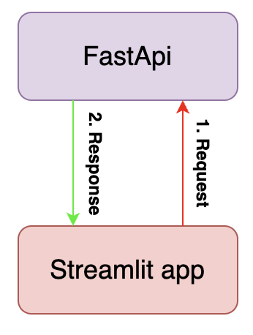


Сервисная часть
Back-end часть
Front-end часть
Основана на FastApi. На данный момент реализовано 11 ручек, подробнее про них можно почитать тут.
Выполнена на библиотеке Streamlit. На данный момент реализовано 5 страниц, подробнее о каждой можно прочитать тут.
* Работа приложения будет показана в конце презентации
Notes:
Если говорить про сервисную часть, то здесь все просто, использовали Стримлит и FastApi
Я был один из 2 членов команды которые делал Frontend часть приложения
Я создал сам проект, разметил страницы, сделал удобные утилиты для работы
И Сделал 3 Страницы(Домашнюю, EDA, Dataset)

Slide 12
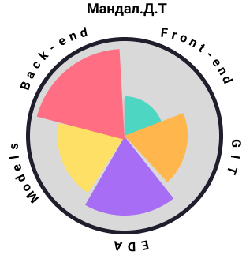
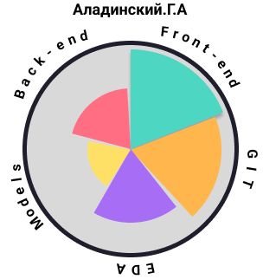
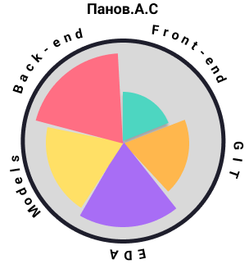
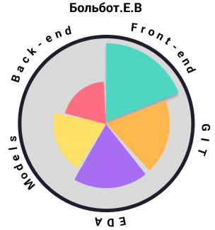
Распределение работы
Notes:
Распределение работы, я считаю происходило честно и по тем категориям, которые больше подходят каждому члену команды

Slide 13

Дальнейшие планы
Улучшение визуальной части:
Добавление новых страниц
Улучшение интерфейса приложения
Добавление новых возможностей работы с моделями
Интеграция:
Создание своего TG-бота
Деплой Streamlit приложения
Notes:
Дальнейшие планы это
Дальше улучшать бэйзлайн, что бы получить более точные резултаты, а так же улучшить визуальную часть приложения и може даже сделать своег ТГ бота

Slide 14
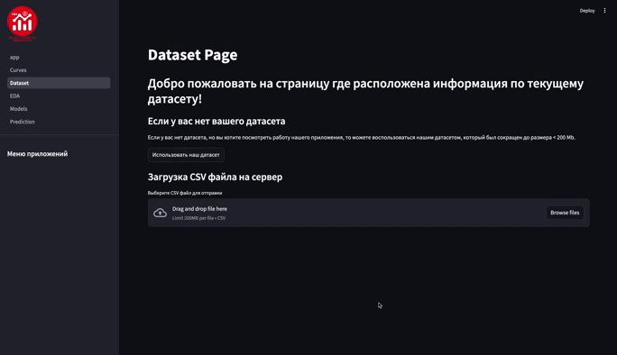
Работа приложения
Notes:
Далее представлена работа нашего приложения

Slide 15
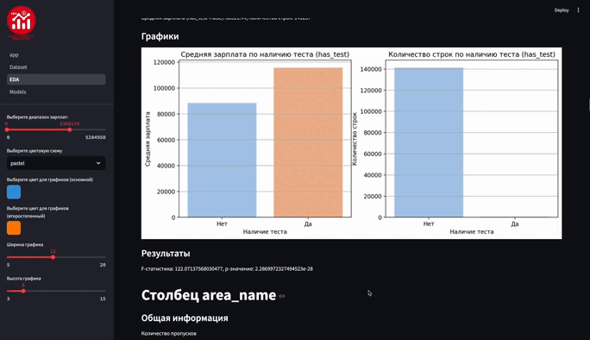
Работа приложения

